Slide 1
Sur un billet du 7 au 22 août 2015 Paris MADRID

Slide 2

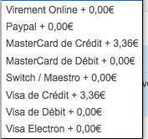
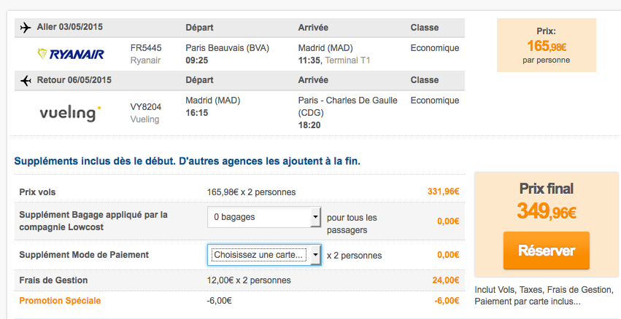
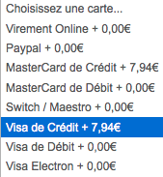
PRIX AFFICHE: 176,98€ par personne, Taxes et frais de gestion inclus
Prix réel: 167,98€
Frais de Gestion 12,00€ x 1 personne donc par personne mais annoncé
Promotion Spéciale -3,00€ -3,00€
Frais de CB/ personne
2% - 2,49%
Oui; les compagnies aériennes low-cost appliquent des frais sur l'utilisation des cartes bancaires. Ces frais varient selon la carte utilisée et la compagnie aérienne choisie et ne dépendent en aucun cas de Logitravel.

Slide 3

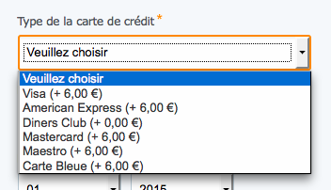
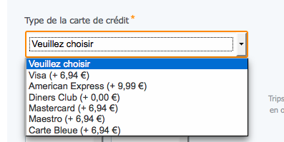
Frais de service 9,99€ annoncé

Slide 4
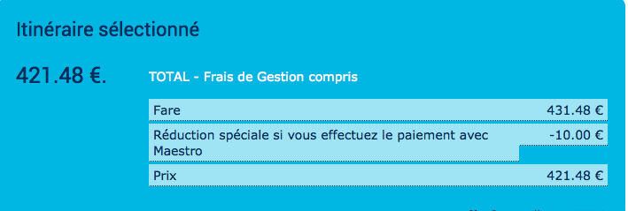
TRAVELGENIO
5€/billet

Slide 5
EXPEDIA.FR
À PRIORI PAS DE FRAIS- FRAIS DE COMPAGNIE CB 3,45€ visa

Slide 6
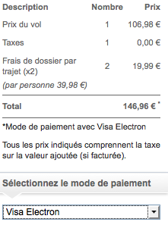
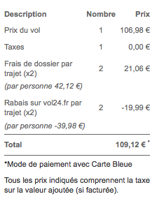
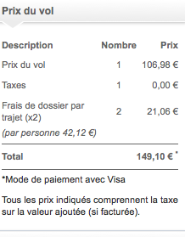
Vol24.fr
Frais de dossier Mode de paiement American Express , par trajet; par passager 25,48 € *
Frais de dossier Mode de paiement Visa , par trajet; par passager 25,48 € *
Frais de dossier Mode de paiement Visa Electron , par trajet; par passager 24,99 € *
Frais de dossier Mode de paiement Mastercard , par trajet; par passager 25,48 € *
Frais de dossier Mode de paiement Carte Bleue , par trajet; par passager 25,48 € *
* La valeur finale est statistiquement dépendant des prestations supplémentaires sélectionnées que propose la compagnie aérienne ou des changements de taxes à court terme effectuées par la compagnie aérienne. Rabais sur vol24.fr pour le paiement avec Carte Bleue Réduction par trajet; par passager -19,99 €

Slide 7
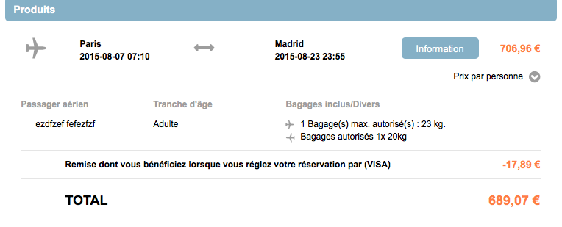

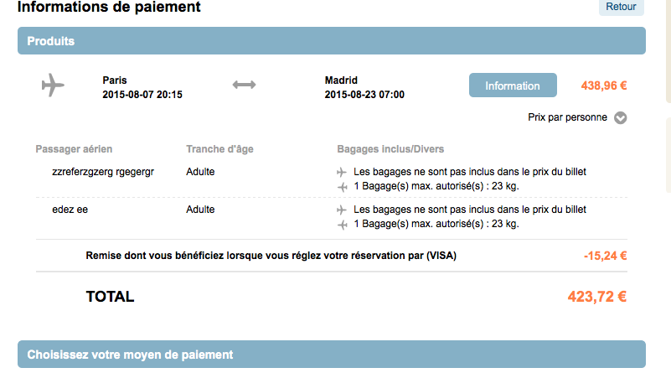
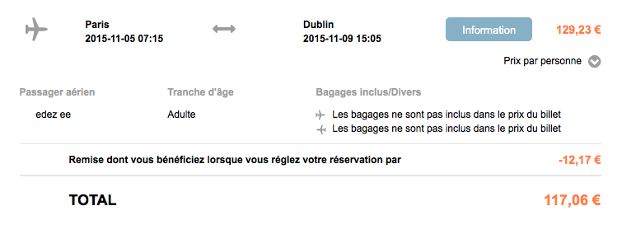
9%
- 13,12 € pour VISA ET MASTERCARD
13,12€ pour CB, EUROCARD, VISA ELECTRON
0612345678

Slide 8
LUFTHANSA: PAS DE FRAIS
SWISS: https://www.swiss.com/es/fr/reserver/conditions/optional-payment-charge
'OPC vous est facturé si vous payez un billet par carte de crédit et que votre voyage commence en Suisse. Le montant de la participation varie en fonction de votre lieu de destination :
Voyage à destination de la Suisse : 6 CHF par billet
Voyage à destination de l'Europe : 11 CHF par billet
Voyage à destination d'un pays en dehors de l'Europe : 22 CHF par billet
PAS DE FRAIS SI VOYAGE COMMENCE EN FR
EASYJET : Frais de gestion
Votre réservation comprend des frais de dossier de 15,00 €. Ceux-ci ont été divisés par le nombre de passagers et intégrés au prix des billets.
Les paiements effectués par d'autres modes de paiement bénéficieront d'une remise de 2,0% sur le montant total de la transaction.
Remarque : ceci est site de vente britannique. Les titulaires de cartes non britanniques effectuant une transaction sur ce site peuvent être soumis à une taxe douanière appliquée par l’émetteur de leur carte.
2% de Réduction Carte de débit, carte bancaire (ex : carte bleue)

Slide 9
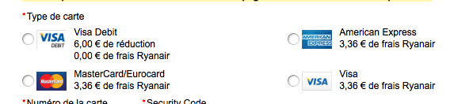
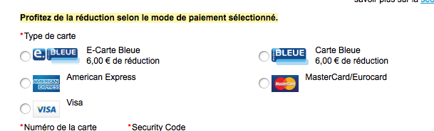
Ebookers:
6€ amex visa master card

Slide 10

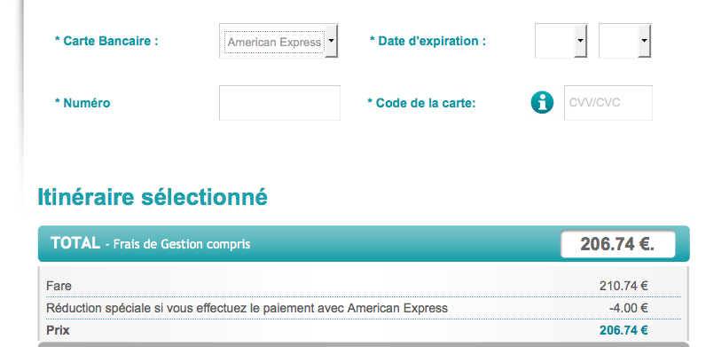
Prix affiché 210,74 €
4€ de frais sur dinners club,master card credit/debit Visa CB

Slide 11

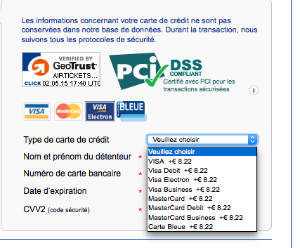
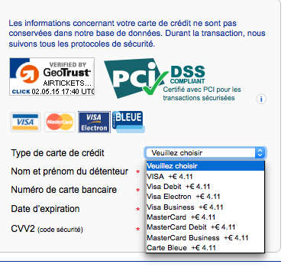
Prix CB par personne

